Slide 1
Installation
Dowload des Programms: CCK2 Live Electron
Den Installer als USER ausführen (nicht als Administrator!), er stellt keine Fragen und legt sofort los.
Beim Start von CCK2 Live Electron erscheint der Dialog auf der folgenden Seite.

Slide 2
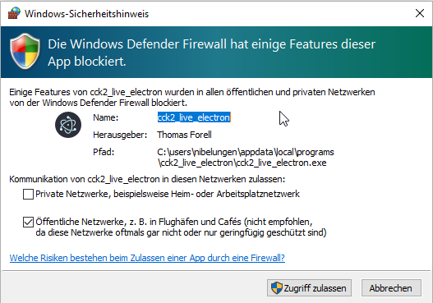
Installation
Zugriff für Private und Öffentliche Netzwerke zulassen!

Slide 3
Wichtig
Während des Livestreams muss CCK2 Live Electron geöffnet bleiben. Es erzeugt das Overlay für OBS!
Die Einstellungen in einem Block werden erst nach „SPEICHERN“ übernommen. Damit können Änderungen leichter vorbereitet werden.

Slide 4
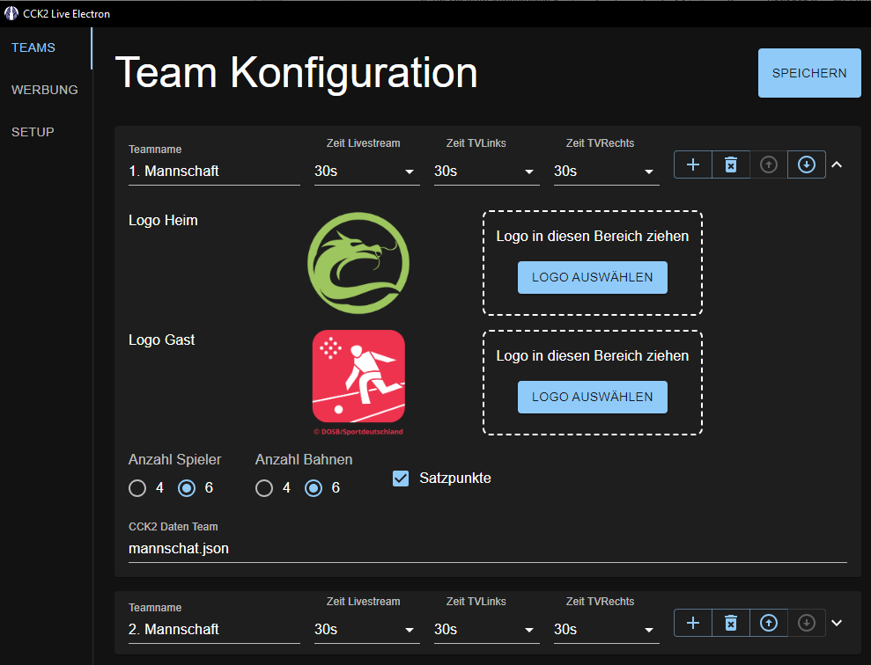
CCK2 Live Electron

Slide 5
CCK2 Live Electron
Für jede Mannschaft einen Block anlegen.
Team Logos mit dem Button aussuchen oder per Drag and Drop setzen. Die Dateien sollten nicht zu groß sein (max. 1 MB) und nahezu quadratisch für eine optimale Darstellung im Stream.
Der Eintrag in „CCK2 Daten Team“ muss später in CCK2 ebenfalls konfiguriert werden!

Slide 6
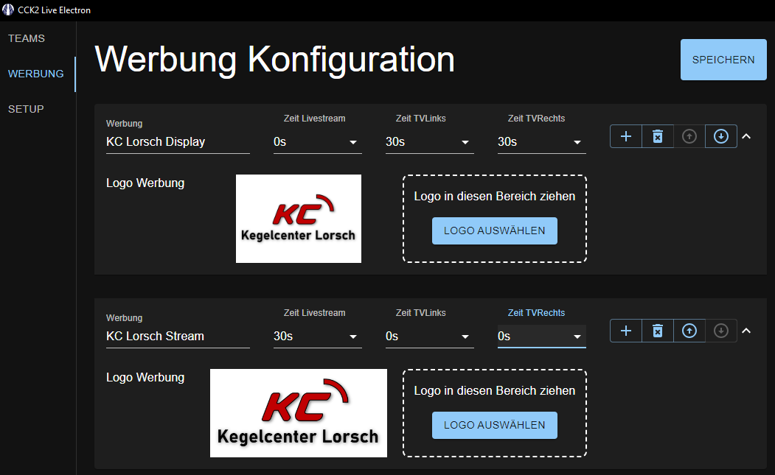
CCK2 Live Electron

Slide 7
CCK2 Live Electron
Wie bei den Teams kann die Werbung/Infografik konfiguriert werden.
Für Livestream sollte ein Seitenverhältnis von 2:1 gewählt werden, bei der Bildschirmausgabe 4:3.
Die Zeiten geben an, wie lange sie auf den jeweiligen Ausgaben angezeigt werden sollen. 0 bedeutet keine Ausgabe.

Slide 8
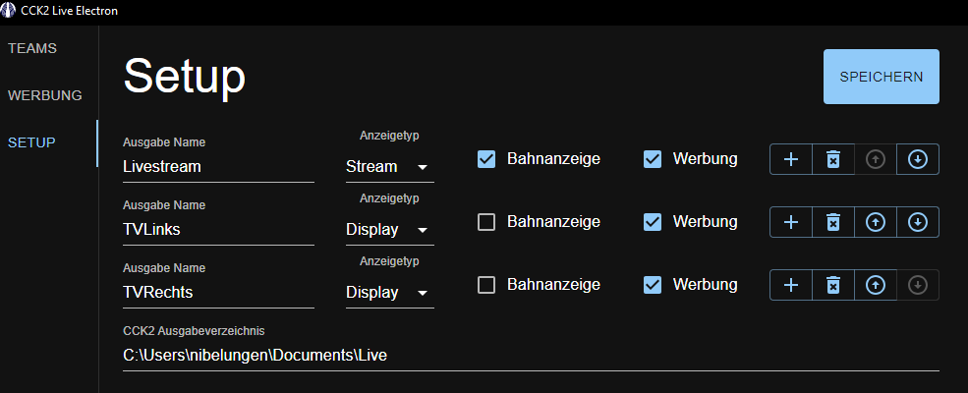
CCK2 Live Electron

Slide 9
CCK2 Live Electron
Kofiguration für die verschiedenen Ausgabemöglichkeiten.
Entfernen löscht auch die Einträge in den Blöcken und es erfolgt keine Ausgabe mehr.
Achtung gleiches Verzeichnis in „CCK2 Ausgabeverzeichnis“ wie in CCK2 für Liveberichte!

Slide 10
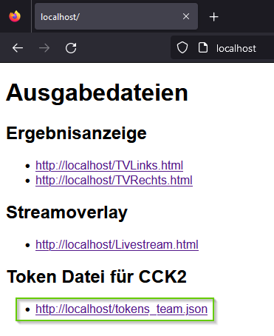
CCK2 Konfigurieren
Im Webbrowser http://localhost öffnen
Das Programm muss dafür geöffnet sein!
Token Datei herunterladen

Slide 11
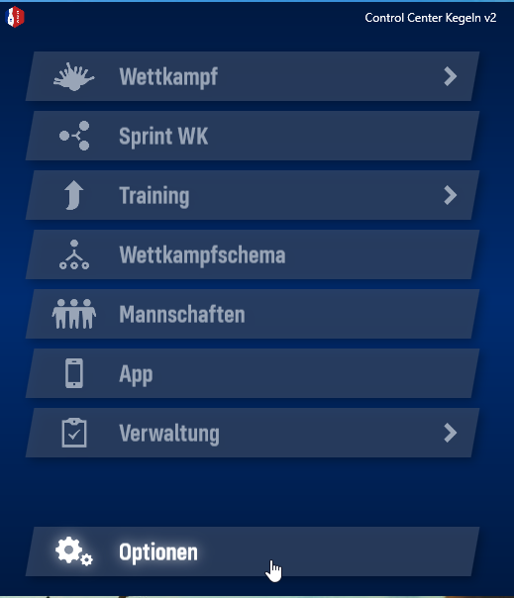
CCK2 konfigurieren
Option auswählen

Slide 12
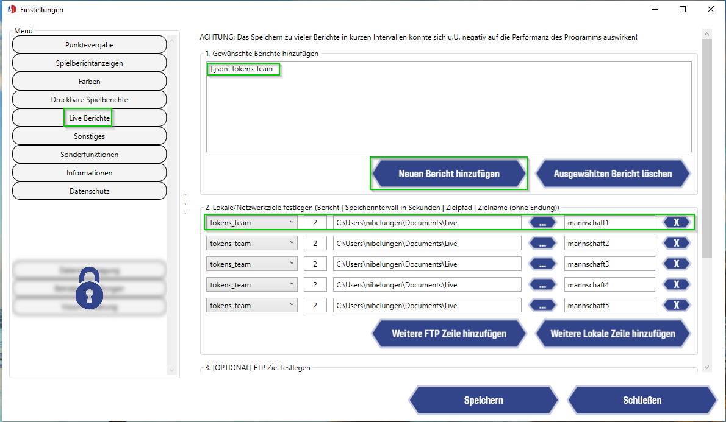
CCK2 Konfigurieren
Achtung gleiche Dateinamen ohne Endung, wie in CCK2 Live Electron Teams!

Slide 13
CCK2 Konfigurieren
Ich erstelle für jedes Team eine Ausgabedatei. Damit kann zwischen den verschiedenen Teams zeitlich hin und her geschalten werden.

Slide 14
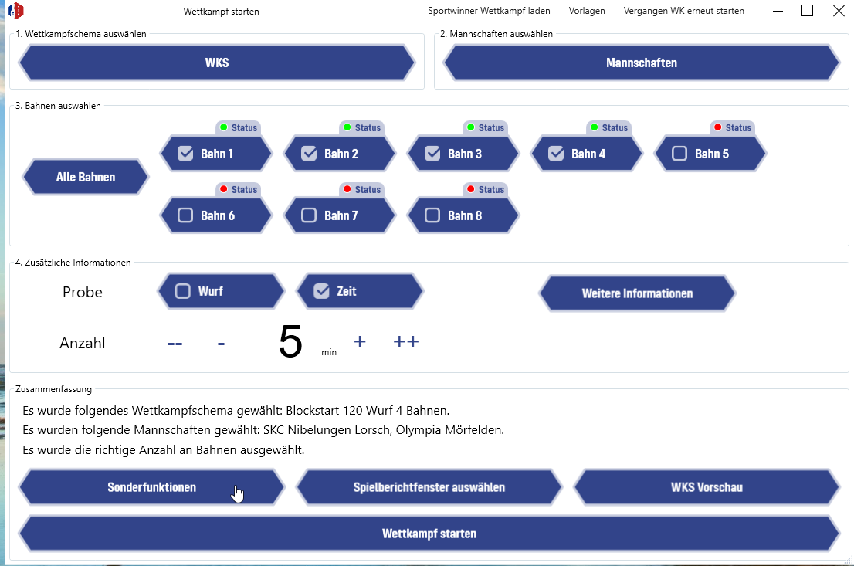
Spiel starten

Slide 15
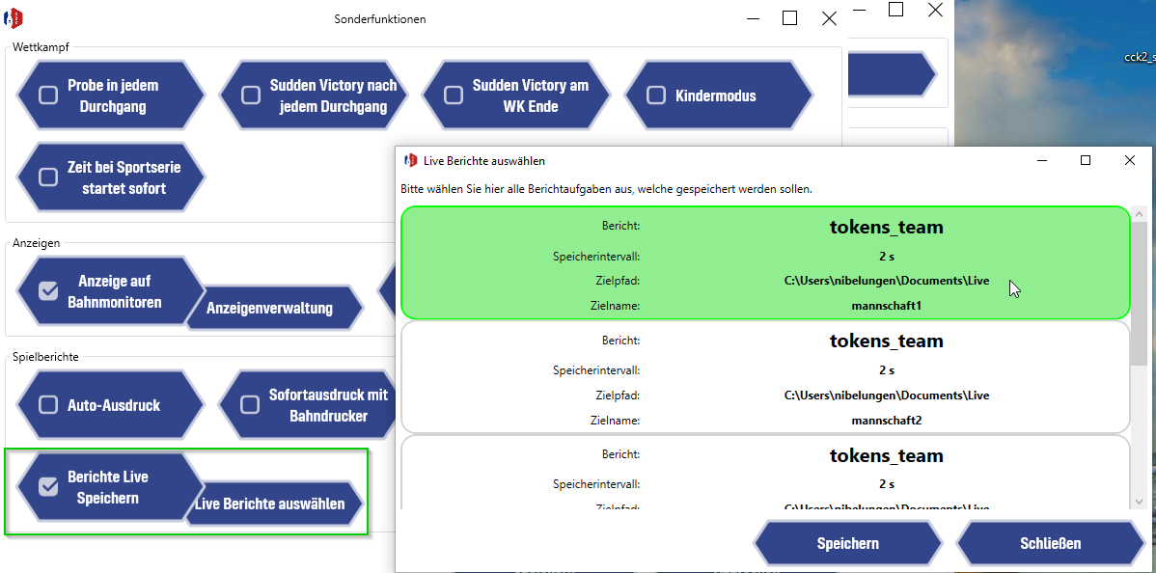
Ausgabedatei für Team festlegen

Slide 16
Ausgabe im Webbrowser prüfen
Den Links für Ergebnisanzeige und Streamoverlay folgen…

Slide 17
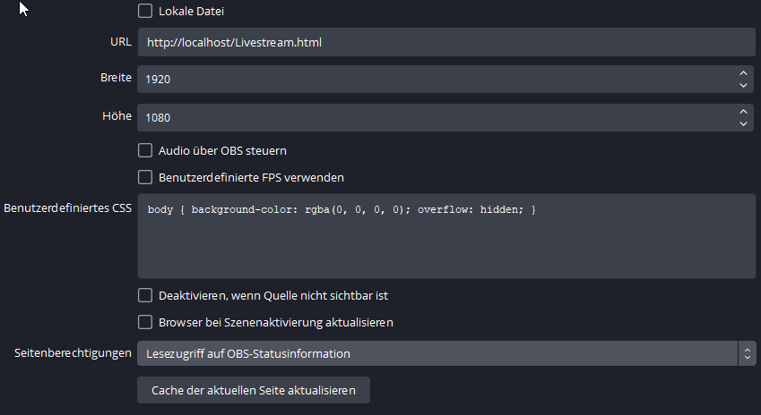
Overlay in OBS
Quelle hinzufügen
Browser auswählen

Slide 18
Bemerkungen…
„CCK2 Live Electron“ sollte auf dem gleichen Rechner laufen wie CCK2.
Falls ihr das Streaming auf einem anderen Rechner habt, muss „localhost“ durch den Rechnernamen oder IP ersetzt werden auf dem CCK2 läuft – bei uns ist das „counter“.
Gut Holz!

